Slide 1
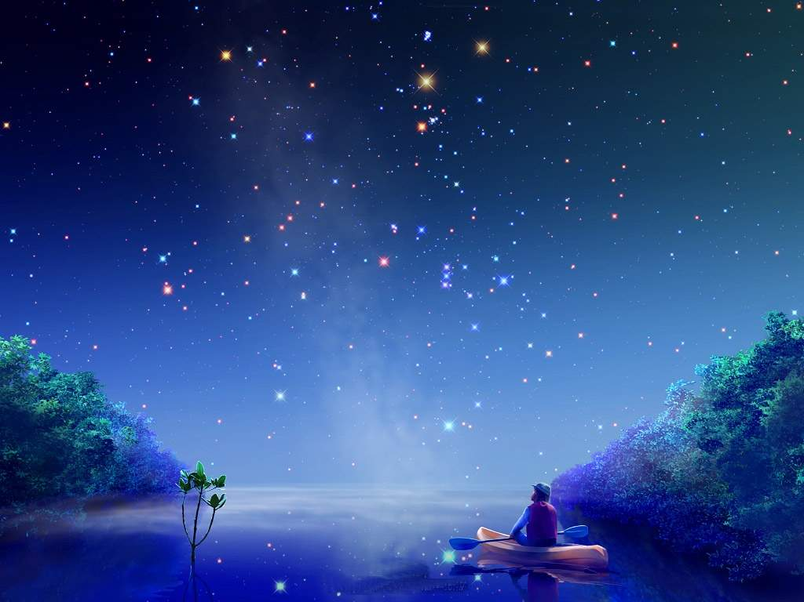
人教版新课标语文一年级下册(画面精美)
15 夏夜多美

Slide 2
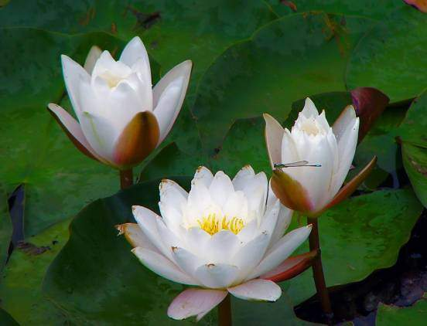

Slide 3
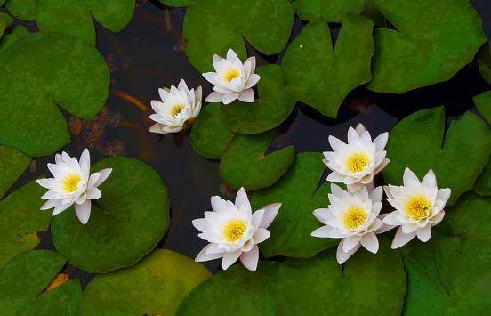

Slide 4
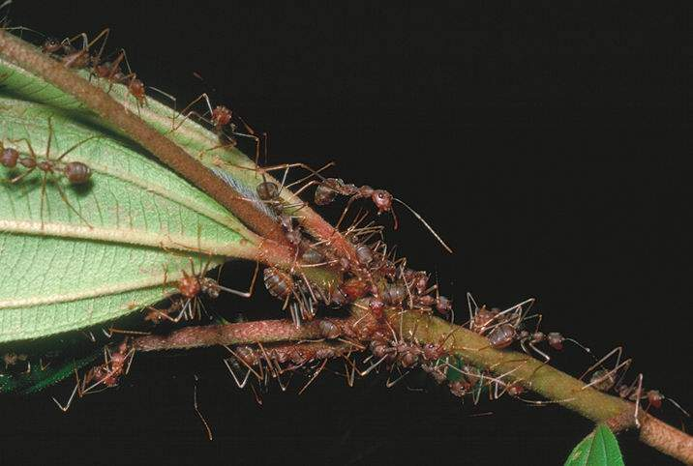

Slide 5
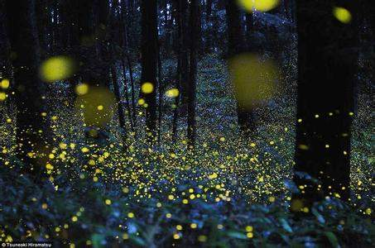

Slide 6
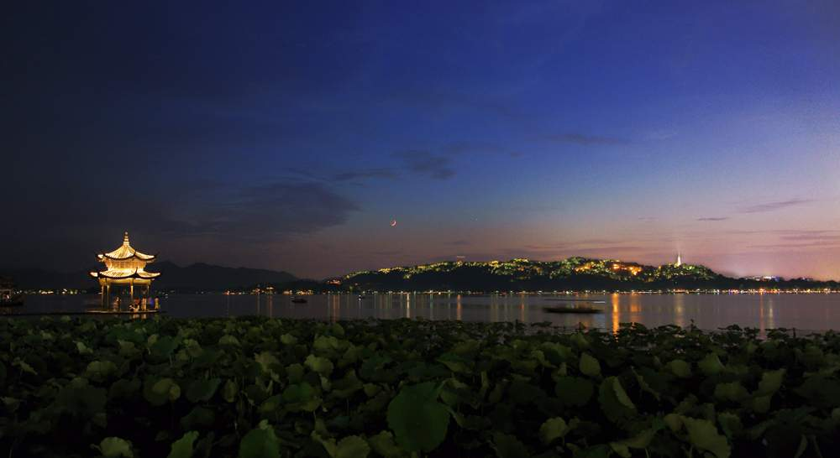

Slide 7
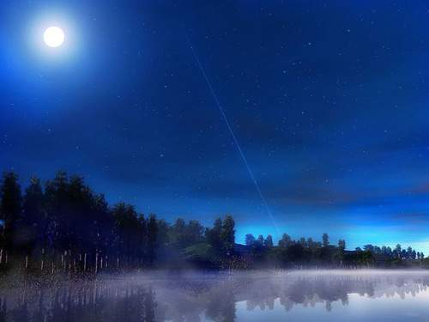

Slide 8


Slide 9
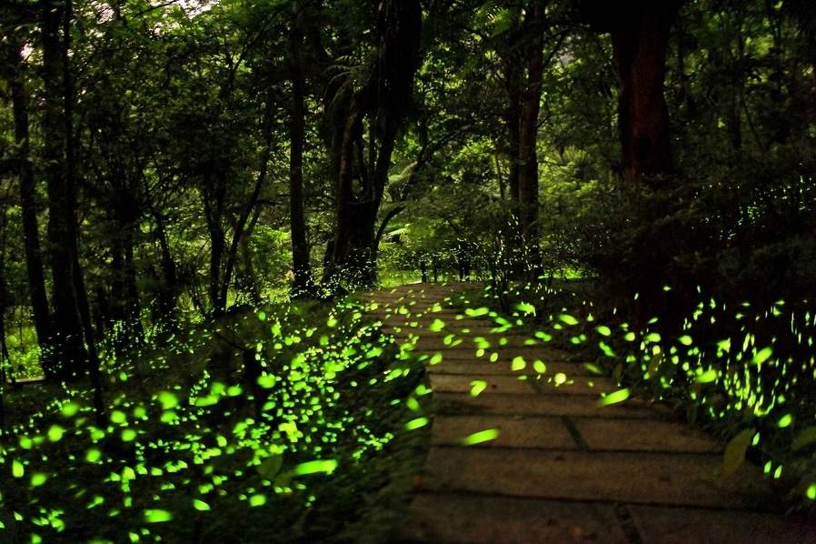

Slide 10
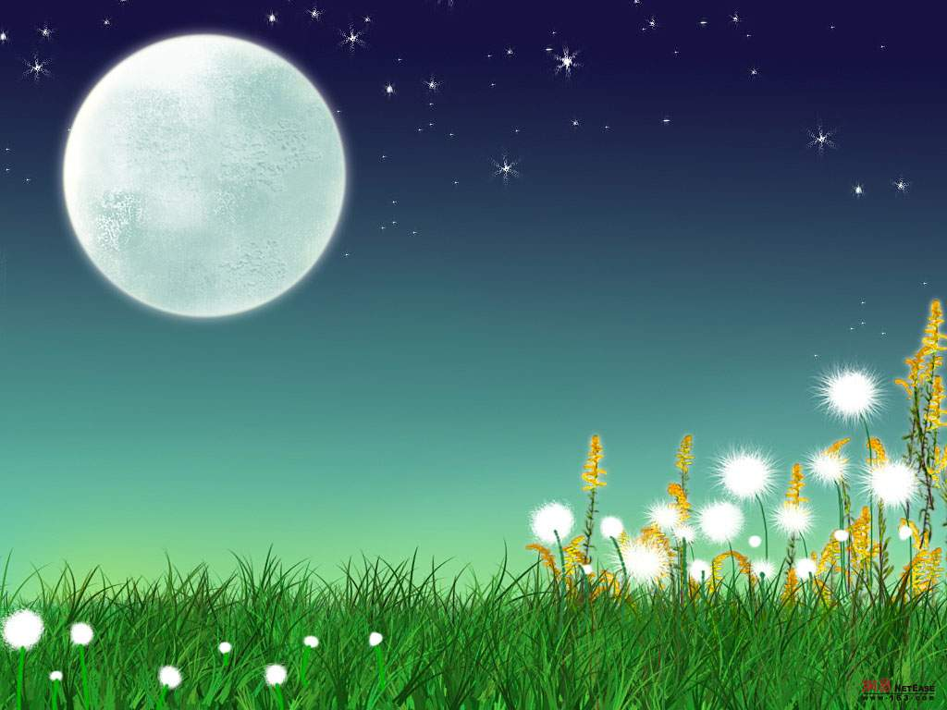

Slide 11
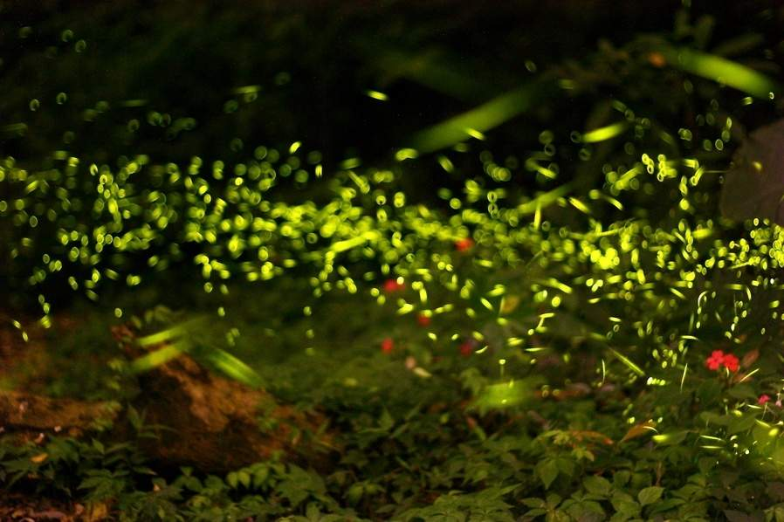

Slide 12
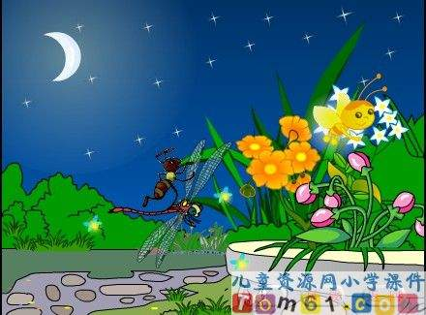

Slide 13
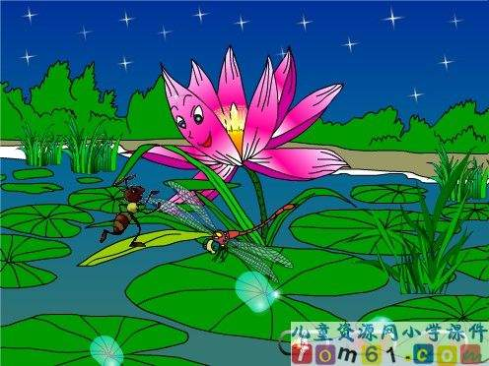

Slide 14

读书要求
一读(自由读课文，要求读准字音，读通句子)。
二圈(圈出课文中自己不认识的生字)。
三标(标出课文中的自然段)。

Slide 15
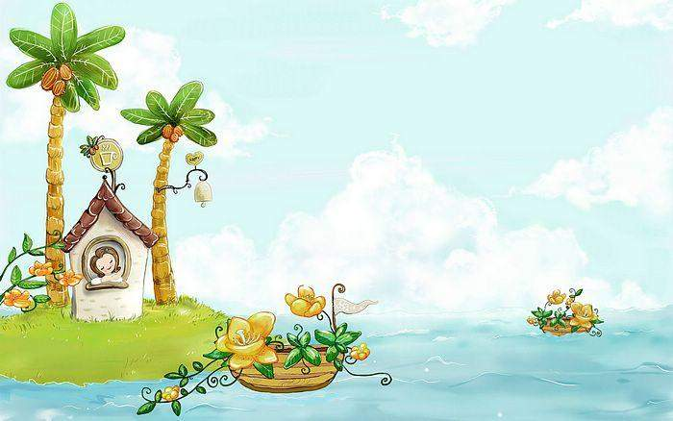
思考：
这个故事讲了
一件什么事?

Slide 16

( ),( ) 不小心掉进了池塘，在（ ）、
（ ）、（ ）的帮助下，终于回到了家。
夏夜
蚂 蚁
睡莲
蜻蜓
萤火虫

Slide 17
我会读
zhēng yāo pá pā
睁 眼 弯腰 爬行 趴下
jí gǎn xiè gǎn jī kū
着急 感 谢 感 激 哭声
gēn lián fēi shí
一 根 睡莲 非常 时间

Slide 18

莲 莲花 莲子 莲蓬 莲藕 莲池
哭 哭泣 哭笑不得 哭诉 哭哭啼啼
睁 睁开 睁眼 睁着
趴 趴下 趴伏 趴窝 趴在 趴着
根 根据 根本 根源 根基 根治
腰 腰包 腰带 腰部 腰杆 腰椎
爬 爬行 爬升 爬虫 爬行动物
非 非常 非法 非洲 非凡 非议
感 感到 感觉 感受 感谢 感情
激 激烈 激动 激起 激情 激发
谢 谢谢 谢绝 谢意 谢幕 谢罪
急 急于 急需 急切 急速 急忙
时 时间 时候 时代 时期 时刻
我会读

Slide 19
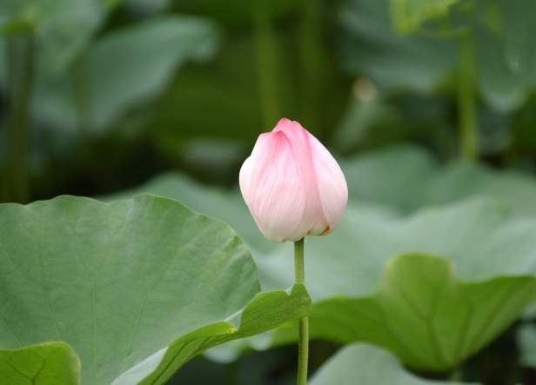
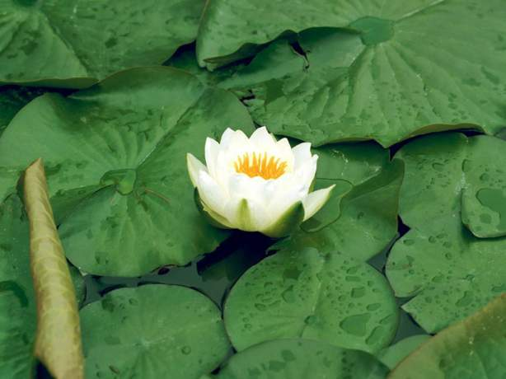
菏花
睡莲

Slide 20
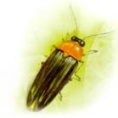
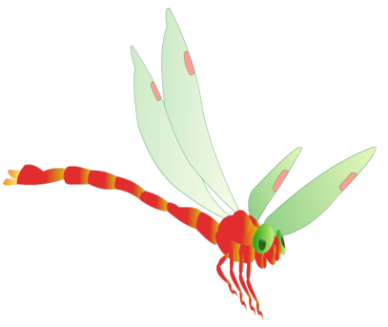
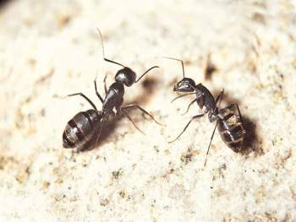

Slide 21
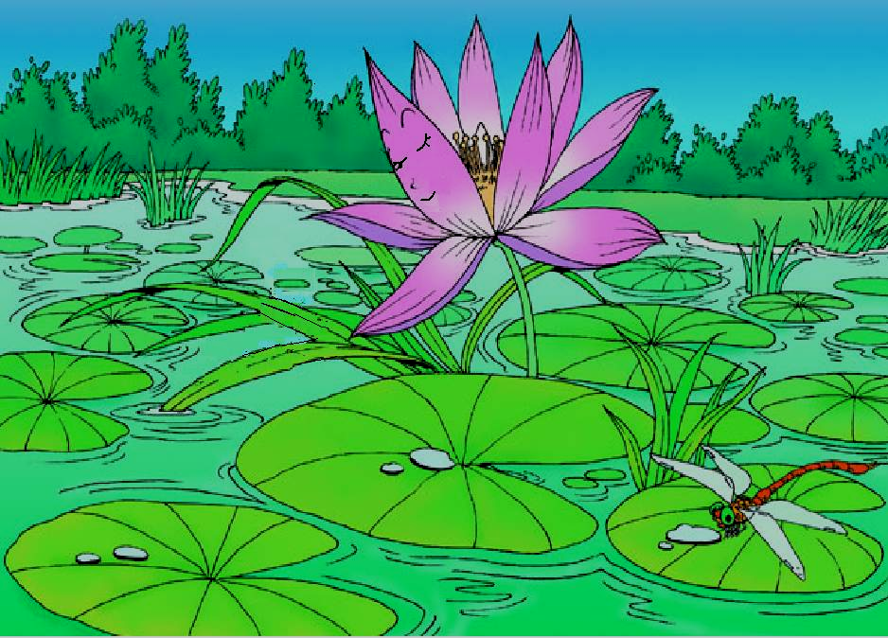
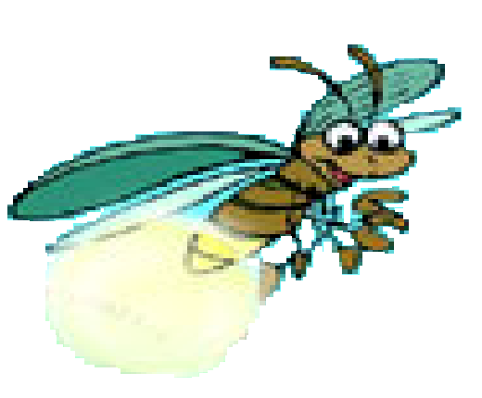
静悄悄
夏夜，公园里 的。

Slide 22

大声朗读2-7自然段,用”___”画出
小蚂蚁的话,用”~~~”画出睡莲的话。

Slide 23
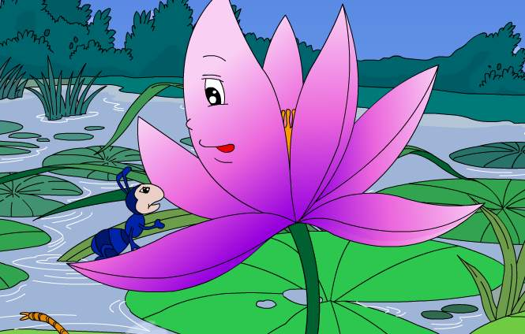

Slide 24
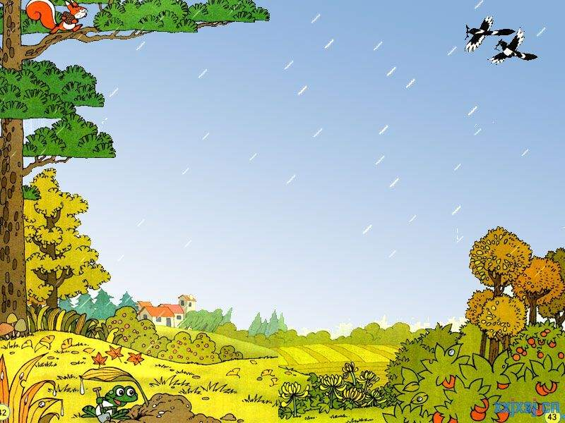
小蚂蚁，你怎么啦？
我不小心掉进池塘，上不了岸啦！
快上来吧！
谢谢您，睡莲姑姑。
今晚就在这儿住下吧！你瞧，夏夜多美啊！
我得回家。要不，爸爸妈妈会着急的。

Slide 25
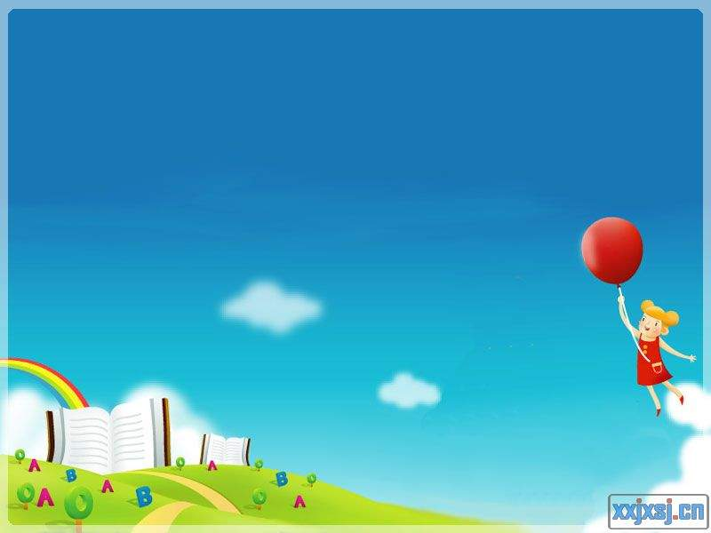
大声朗读8~13自然段,用”___”画出
小蜻蜓和萤火虫的话,用”~~~”画出睡莲
的话。

Slide 26
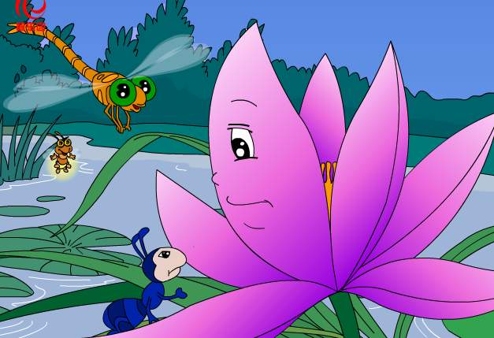

Slide 27
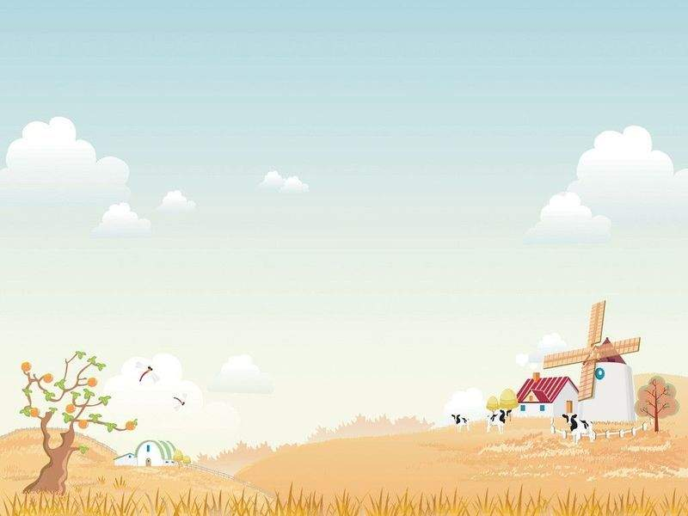
蜻蜓:“睡莲姑姑，有什么事吗？”
睡莲:“小蚂蚁想回家，可我没办法！”
蜻蜓：“让我来送小蚂蚁吧！”
睡莲问：“天这么黑，你能行吗？”
萤火虫：“我来给你们照亮。”

Slide 28

小蚂蚁爬上“飞机”，蜻蜓起飞了。萤火虫在前面点起了亮晶晶的小灯笼。

Slide 29
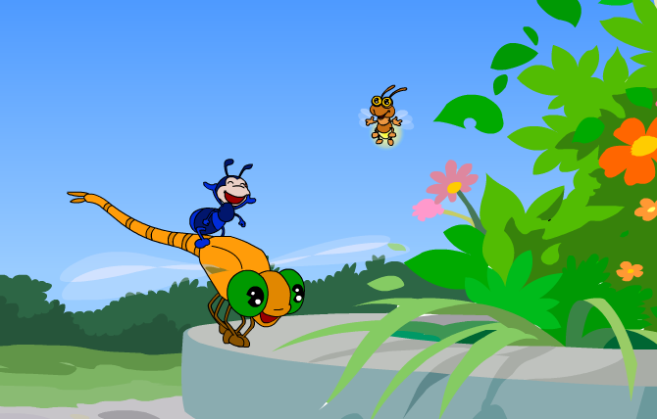

Slide 30

蜻蜓飞呀飞，飞过青青的高山，
飞过绿绿的草坪，飞到一座花坛前，
小蚂蚁到家了。

Slide 31
啊，多美的夏夜呀！

Slide 32

夏夜多美
读了课文后，你知道了什么？
在你的身边有这样喜欢帮助别人的人吗？

Slide 33
夏夜多美
说一说
1、“飞机”是指谁？
2、星星看见了，高兴的眨着眼睛。
星星高兴什么呀？

Slide 34
青青的假山
青青的——
绿绿的草坪
绿绿的——
弯弯的小路
弯弯的——

Slide 35
闪闪的星星

Slide 36
绿绿的荷叶
白白的荷花

Slide 37
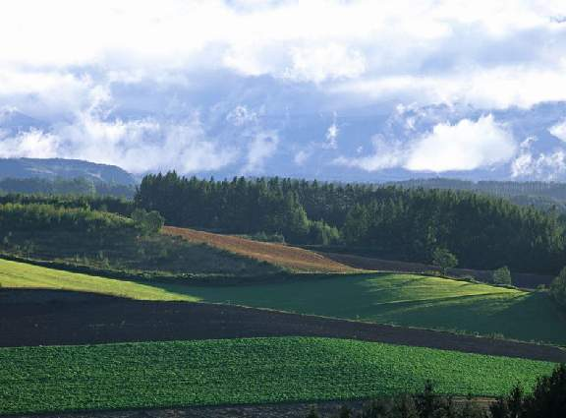
绿绿的田野
绿绿的树木

Slide 38
助人为乐的精神最美

Slide 39

这篇童话故事主要讲在夏天的傍晚，一只小蚂蚁掉进池塘里，朋友们帮助它回到了家。课文既写了夏天的美景，又写了夏天的情趣。读了这个故事，学生感到夏天的夜景美，小动物助人为乐的精神更美。

Slide 40

我会读
她：（她的）（她们）
他：（他的）（他们）（他人）（吉他）
送：（送人）（送行）（接送）（护送）
（目送）（送还）
过：（过节）（过桥）（走过）（过错）
（过时）（过失）（过不去）（过问）
时：（时间）（小时）（守时）（时钟）
（午时）（有时）
让：（让开）（不让）（让步）（让座）
（让位）（礼让）

Slide 41







我会写
严格按照笔顺，每个字写2遍

